Slide 1
الثالث الثانوي
الصف/ المرحلة
الأول
الفصل الدراسي
كــــــــيــــــمــــــــيــــــــاء 3
المـــــــــــــــــــــــــــــــــــــــــادة
تحديد رتبة التفاعل ص109
موضوع الدرس
مــــــــــاجــــــــــد الـــــــــحــــــــــــكـــــــــــمــــــي
اسم المعلم

Slide 2
تحديد رتبة التفاعل
سنتعلم اليوم كيف:
1- تحدّد رتبة التفاعل الكيميائي بمقارنة السرعات الابتدائية.

Slide 3
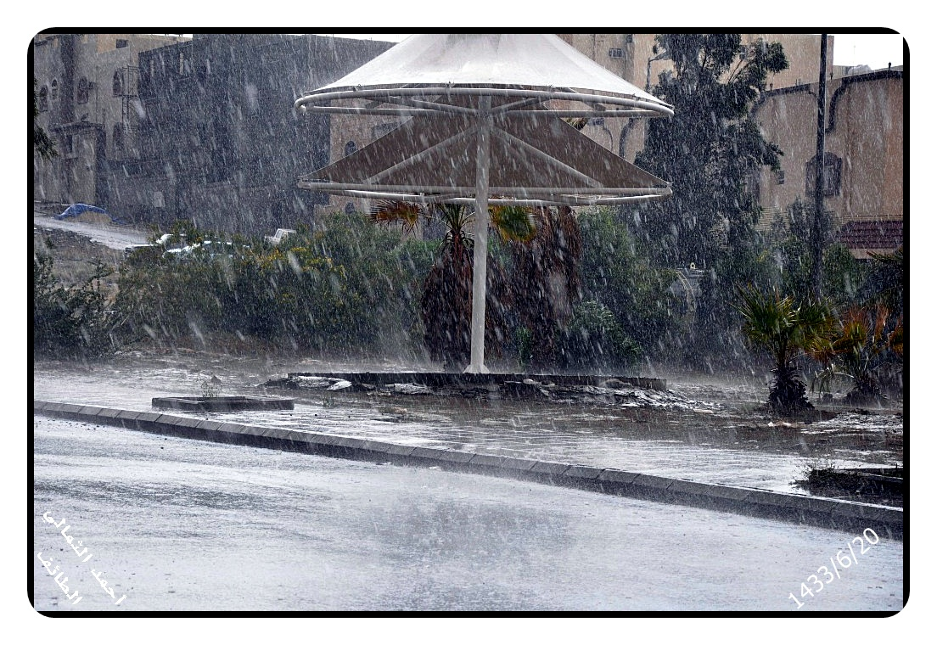
تحديد رتبة التفاعل
الربط مع الحياة
عندما يزداد انهمار المطر تزداد سرعة جريان الماء فوق سطح الأرض .
وبالطريقة نفسها عندما يزيد الكيميائي تركيز المواد المتفاعلة تزداد سرعة التفاعل.

Slide 4
تحديد رتبة التفاعل
الرتبة الكلية للتفاعل
هو حاصل جمع رتب المواد المتفاعلة في قانون سرعة التفاعل .
R = k[A]^{m} [B]^{n}
لا يمكن كتابة قانون سرعة التفاعل بمجرد النظر للمعادلة ولكن من خلال تجربة كيميائية.

Slide 5
تحديد رتبة التفاعل
إذا علمت أن التفاعل 2NO + O2 2NO2 يتم في خطوة واحدة
أوجد التالي:
1- قانون سرعة التفاعل 2- الرتبة الكلية للتفاعل
تدريب
الحل:
R = k [NO]² [O2]
الرتبة الثالثة

Slide 6
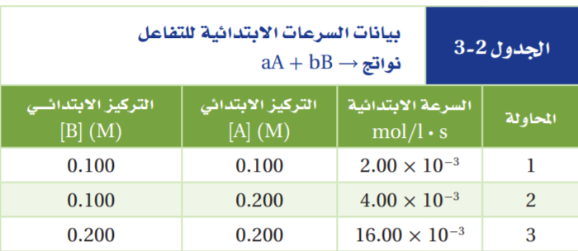
تحديد رتبة التفاعل
تحديد رتبة التفاعل
يتم تحديد رتبة التفاعل من خلال تغيير السرعات الابتدائية مع تغير تركيز المتفاعلات.
نقارن التركيز مع سرعة التفاعل بشرط ثبات تركيز المادة الأخرى

Slide 7
تحديد رتبة التفاعل
تدريب
معادلة التفاعل: نواتجaA + bB
أكتب قانون سرعة التفاعل؟

Slide 8
تحديد رتبة التفاعل
معادلة التفاعل: نواتجaA + bB
تدريب
الحل
نقارن التركيز مع سرعة التفاعل
نلاحظ في المحاولة 1 و2 تركيز B ثابت، وفي المحاولة 2و3 تركيز A ثابت.
تركيز A في المحاولة 2 هو ضعف التركيز في المحاولة 1 وسرعة التفاعل تضاعفت مرتين أي أن التفاعلA أحادي الرتبة 2^{m} = 2 m=1
تركيز B في المحاولة 3 هو ضعف التركيز في المحاولة 2 وسرعة التفاعل تضاعفت 4 مرات، أي أن التفاعلB ثنائي الرتبة 2^{n} = 4 n=2
قانون سرعة التفاعل: R = k [A] [B]²

Slide 9
تحديد رتبة التفاعل
معادلة التفاعل: نواتجaA + bB
تدريب

Slide 10
تحديد رتبة التفاعل
تقويم:
اكتب قانون سرعة التفاعل A + B → C
إذا كانت رتبة التفاعل للمادة A من الرتبة الأولى وللمادة B من الرتبة الثانية ؟

Slide 11
تحديد رتبة التفاعل
قوانين سرعة التفاعل الكيميائي
تعلمنا اليوم:
رتبة التفاعل
قانون سرعة التفاعل
هو حاصل جمع رتب المواد المتفاعلة في قانون سرعة التفاعل.
R = k[A]^{m} [B]^{n}
سرعة التفاعل= R
لا يمكن كتابة قانون سرعة التفاعل بمجرد النظر للمعادلة ولكن من خلال تجربة كيميائية.
ثابت سرعة التفاعل= k
رتب التفاعل= m,n
تراكيز المواد المتفاعلة= [A] [B]

Slide 12
تحديد رتبة التفاعل
المــــراجـــــــــع:
كتاب كيمياء3 التعليم الثانوي نظام المقررات
(مسار العلوم الطبيعية)
طبعة 1442 – 2020م
الفصل الدراسي الأول

